Slide 1
Экологическая деятельность детей как средство воспитания бережного отношения к природе на примере творческих заданий
Проект учащихся начальной школы
под руководством Крючихиной Т.В.
Учителя начальных классов МОУ Кипенская СОШ

Slide 2
Цель: воспитание бережного отношения к природе учащихся начальных классов как необходимое условие нравственного воспитания

Slide 3
Задачи: - сформировать интерес к окружающему миру, как к источнику жизни - показать значимость охраны природы для жизни человека - воспитать желание ухаживать за братьями нашими меньшими - изучить растительный и животный мир пришкольного парка - сформировать умение самостоятельного изготовления кормушек - актуализировать личный опыт наблюдений за живой природой - воспитать бережное и внимательное отношение к природе - воспитать потребность в личной инициативе в изучении природы

Slide 4
Этапы работы
Выявление проблемы. Обоснование выбора проекта.
Целеполагание.
Планирование работы по реализации проекта.
Реализация проекта.
Защита проектного продукта.
Рефлексия.

Slide 5
Методическое обеспечение проекта
Для привлечения внимания детей к жизни растительного и животного мира парка была разработана экологическая игра «Лесовичок» на основе шведской модели экологического воспитания «Школа Мулле».
Участники проекта: учащиеся 1 – 4–х классов
(130 человек)

Slide 6
Выявление проблемы
По заданию Лесовичка ребята наблюдали за жизнью растительного и животного мира школьного парка. По результатам наблюдений было выявлено, что парк нуждается в охране и заботе: кустарники повреждены, клумбы разорены, много мусора, нет гнездовий птиц, кормушек.

Slide 7
Обоснование выбора проекта.
Проблема экологического воспитания имеет большое значение, так как с каждым днем планета движется к экологической катастрофе, и необходимо довести до сознания детей, нашего будущего, что каждый из них может внести свой вклад в спасение природы.

Slide 8
Целеполагание
Ребята решили взять шефство над школьным парком, чтобы территория у школы имела эстетический вид, привлечь туда птиц.

Slide 9
Планирование работы по реализации проекта
сроки | Содержание работы
сентябрь | Разработка экологической игры «Лесовичок»
октябрь | Старт игры, первое письмо Лесовичка детям. Конкурс рисунков «Какой ты, Лесовичок?» и оформление выставки «Подарок Лесовичку»
ноябрь | Второе письмо Лесовичка детям. Наблюдение за осенней природой. Операция «Чистый парк»
декабрь | Третье письмо Лесовичка детям. Оформление альбома «Зимующие птицы». Изготовление кормушек. Конкурс эскизов медали «Друзья птиц», оформление выставки эскизов.
январь | Четвертое письмо Лесовичка детям. Развешивание кормушек, подкормка птиц. Акция «Покорми птиц зимой». Награждение лучших друзей птиц.
февраль | Пятое письмо Лесовичка детям. Сбор информативного материала о комнатных растениях «Знакомые незнакомцы». Выставка рисунков.

Slide 10
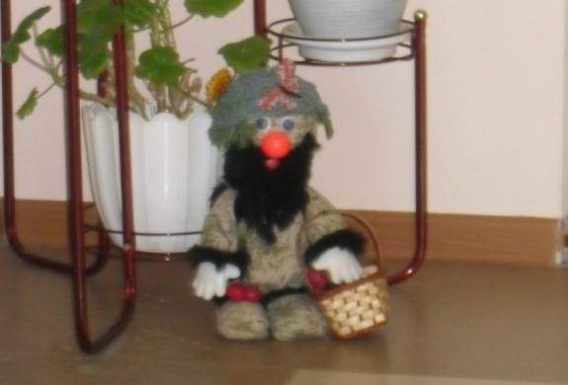
Планирование работы по реализации проекта
сроки | Содержание работы
март | Шестое письмо Лесовичка детям. Конкурс дизайнерских проектов «Школьная клумба». Ваставка работ. Высевание семян цветов для клумб.
апрель | Седьиое письмо Лесовичка детям. Оформление школьных клумб. Конкурс на лучшую клумбу.
май | Фестиваль «Русская березка», подведение итогов

Slide 11
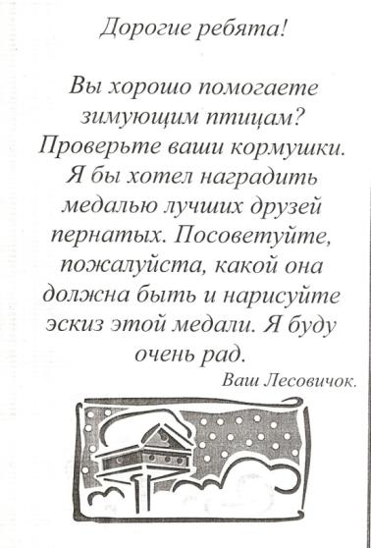
Реализация проекта
Письма Лесовичка детям.

Slide 12
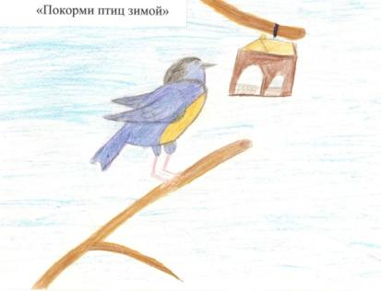
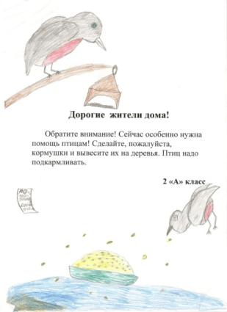
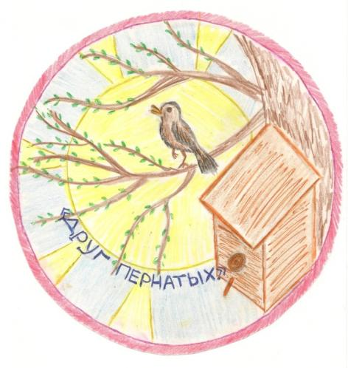
Реализация проекта
Акция «Покорми птиц зимой»

Slide 13
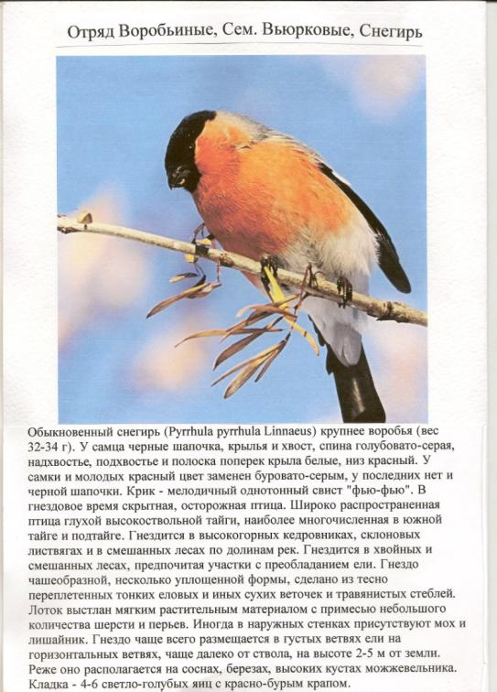
Реализация проекта
Информативный материал о зимующих птицах

Slide 14
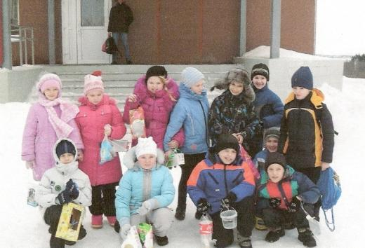
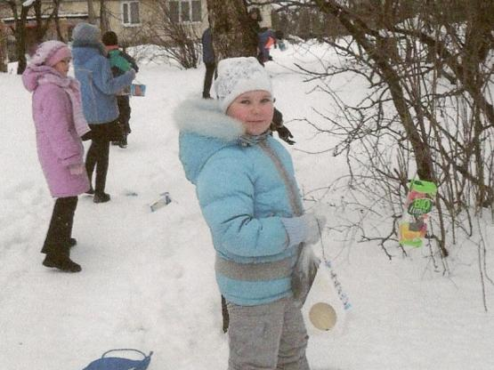
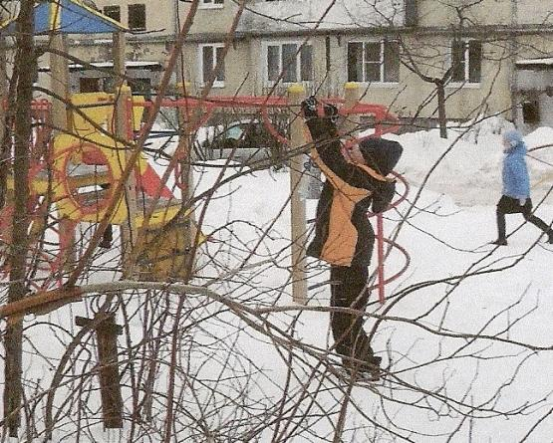
Защита проектного продукта

Slide 15
Рефлексия
Ребята остались довольны участием в этом проекте. В результате работы над проектом были заложены школьные традиции: акции «Чистый парк», «Подари цветы школе», «Покорми птиц зимой» и экологические слеты в мае.
Дети увидели, что в результате своего труда можно внести положительные изменения в окружающую среду, сделать мир чище и прекрасней. Они узнали много нового об окружающем мире, научились заботиться о нем.

Slide 16
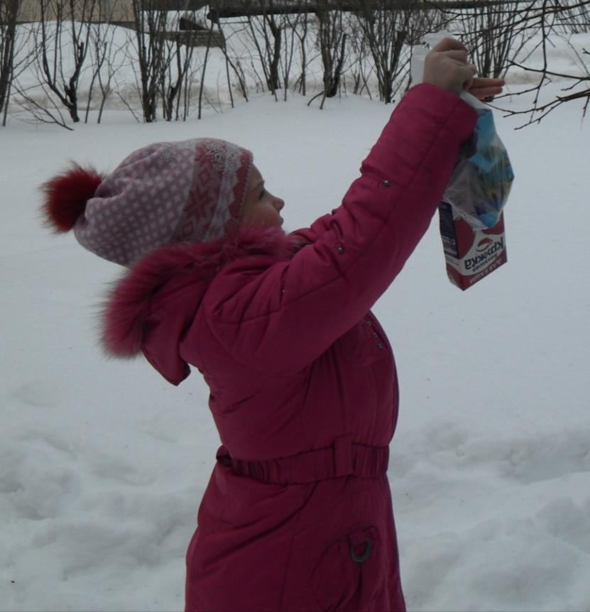
Люди!
Оглянитесь вокруг!
Каждый из вас может сделать мир лучше!

